Slide 1
사전 준비
리얼센스, 아스트라, 키넥트등의 센서를 노트북과 연결합니다.
빔프로젝터와 노트북을 연결합니다.
빔프로젝터의 출력화면이 노트북과 연결된 HDMI 화면을 출력하도록 설정을 변경합니다.
사진에 붉게 표시된 부분을 클릭하면서 진행해주세요.

Slide 2
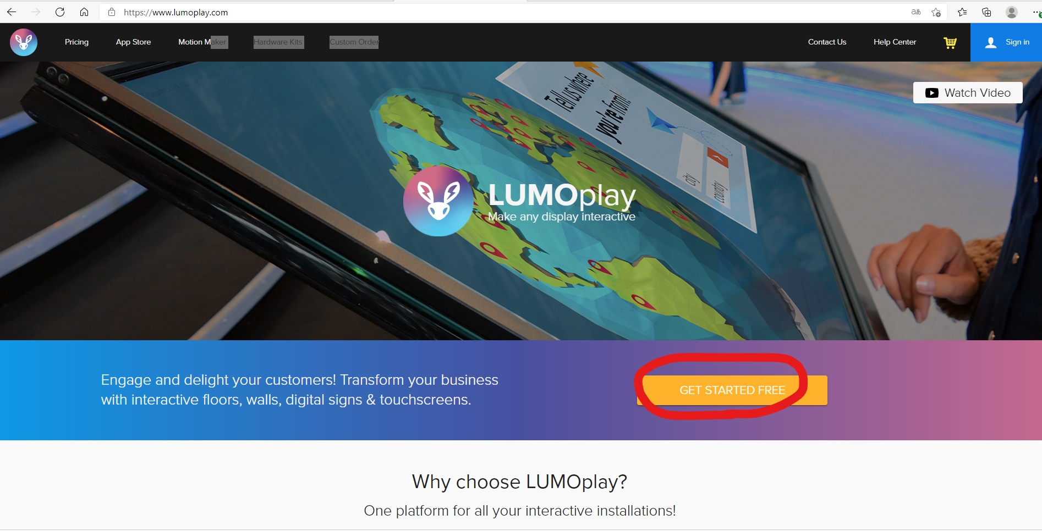

Slide 3
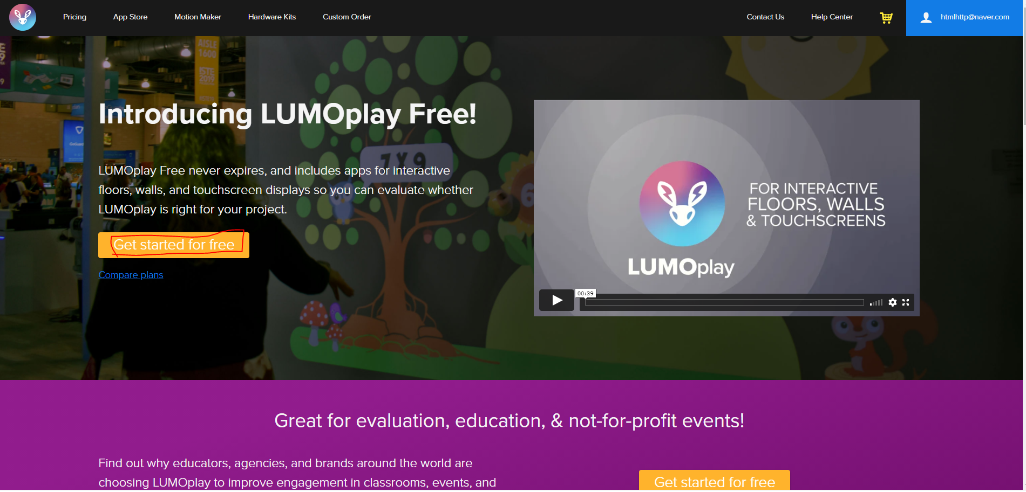

Slide 4
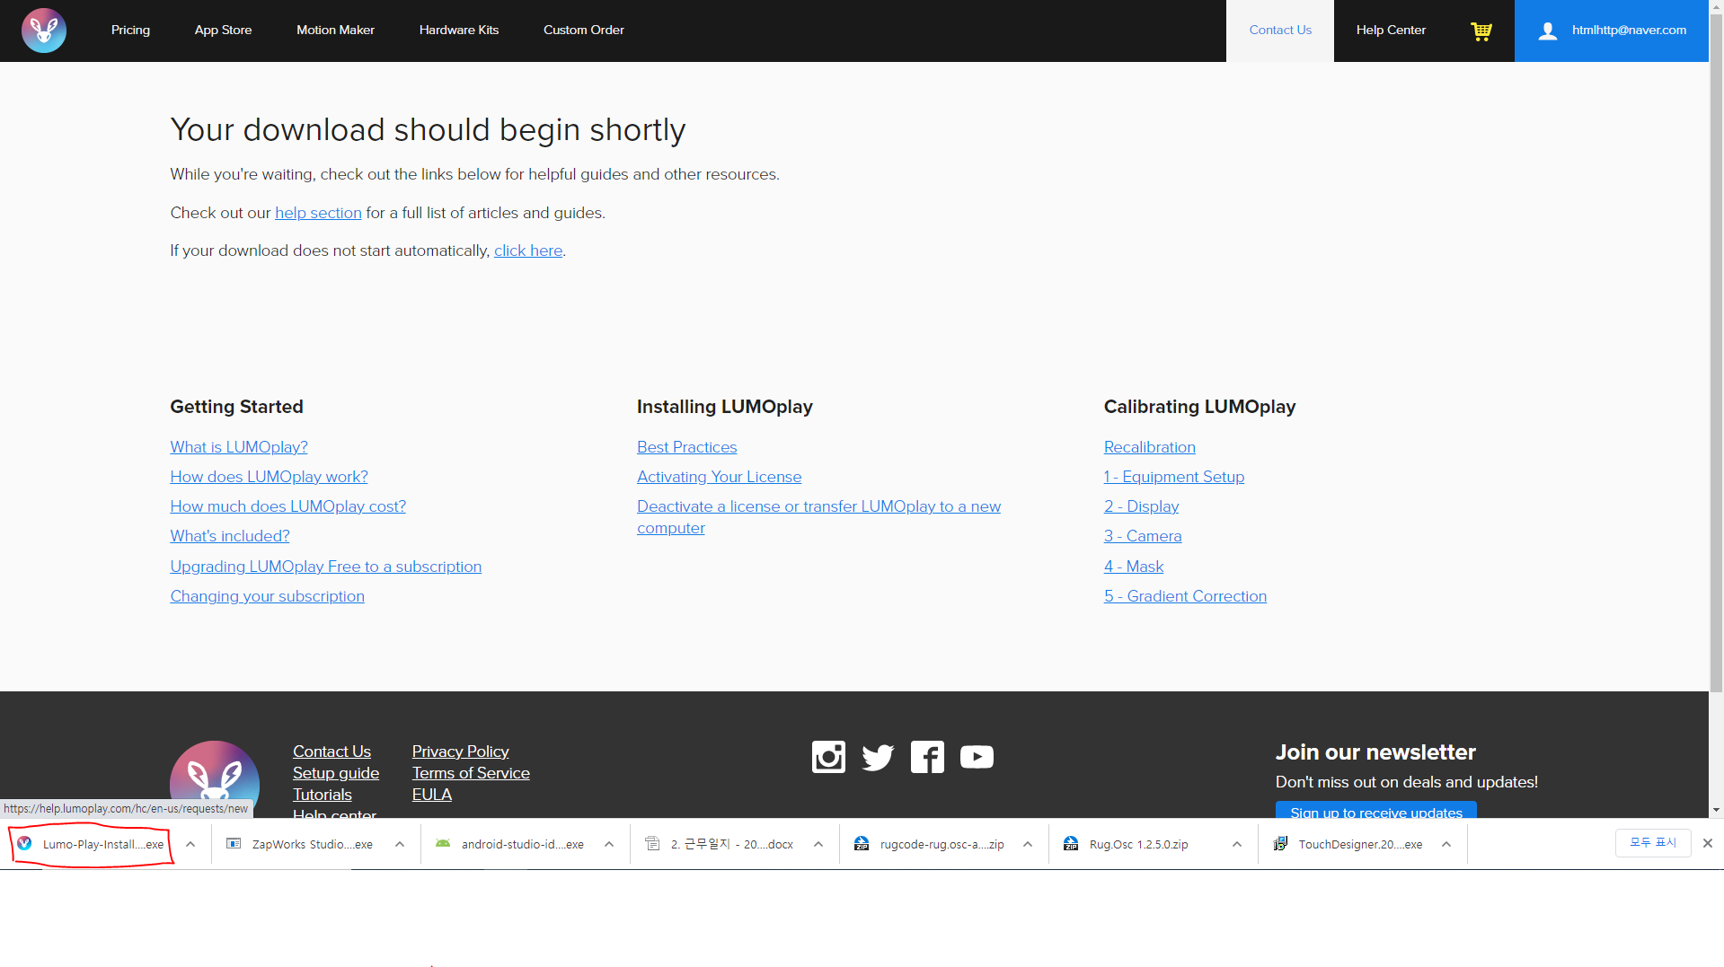

Slide 5
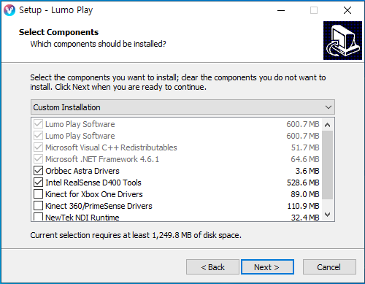
받은 파일을 설치합니다.
해당 창이 나타나면 보유하고 있는 장치(Astra,Real Sence,
Kinect)의 드라이버 설치를 체크합니다.
설치과정을 마저 진행하고, 설치가 끝나면
LUMOPlay를 실행합니다.

Slide 6
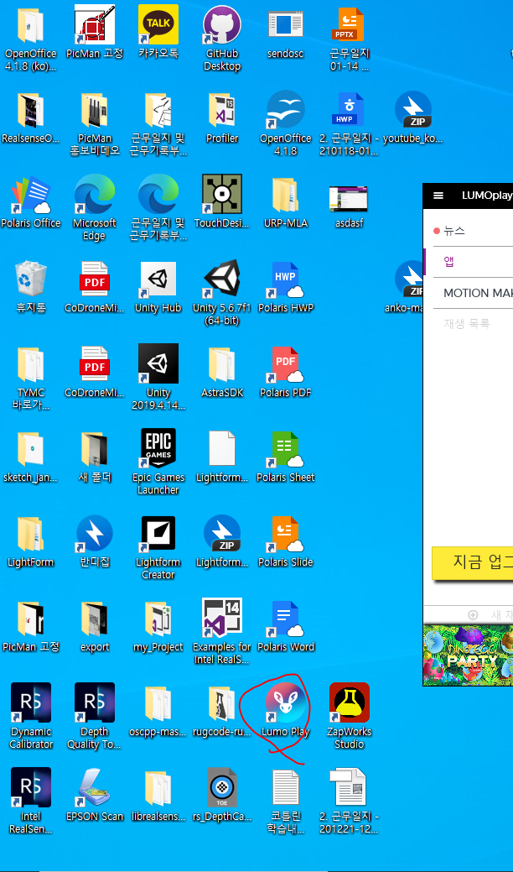
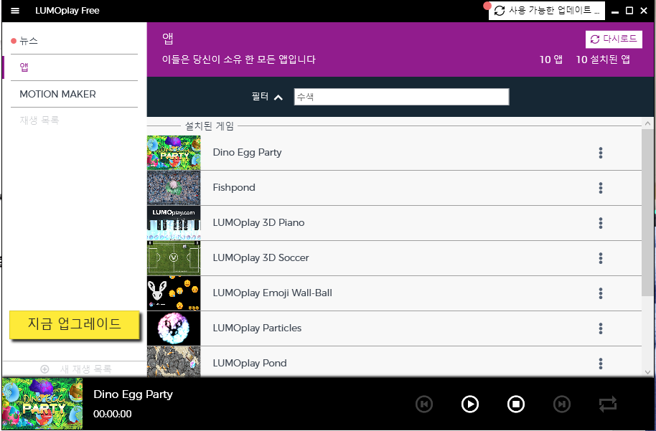
설치가 끝나면 LUMOPlay를 클릭해주세요. 만약 프로젝터가 연결되어 있지 않다면
반드시 프로젝터를 연결한 후에 진행해주세요.

Slide 7
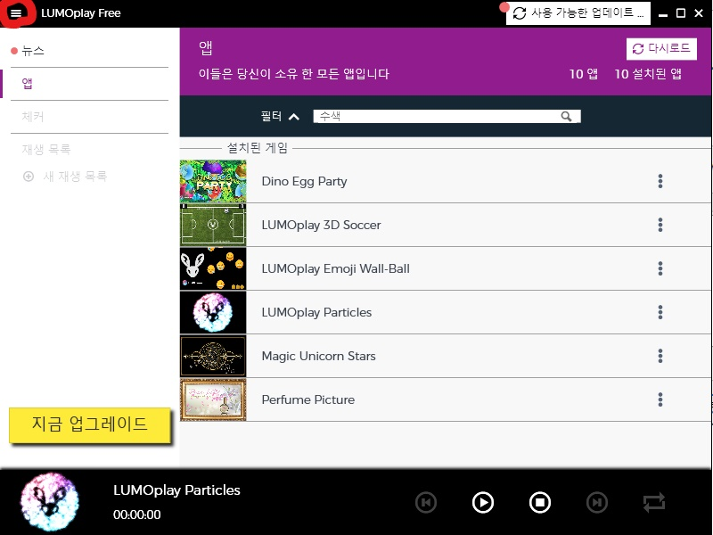
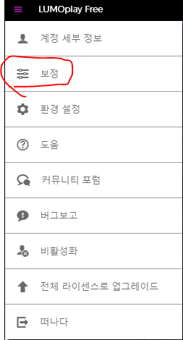
붉게 표시 된 부분을 클릭합니다.
보정 탭을 클릭합니다.

Slide 8
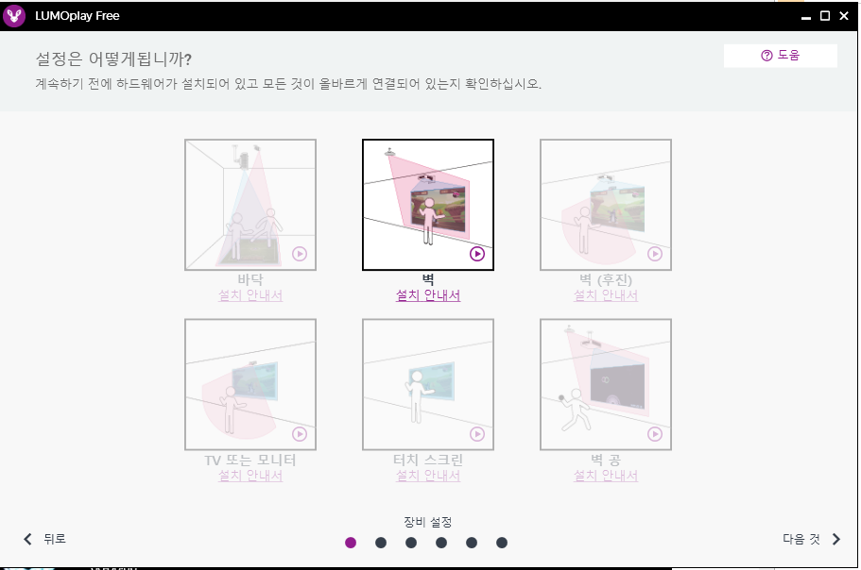
해당 그림처럼 센서와 빔 프로젝터, 기기에 따라 사용자가 원하는 설정을 선택하세요.
설정에 따라 관련된 앱을 표시하도록 필터가 변경됩니다.

Slide 9
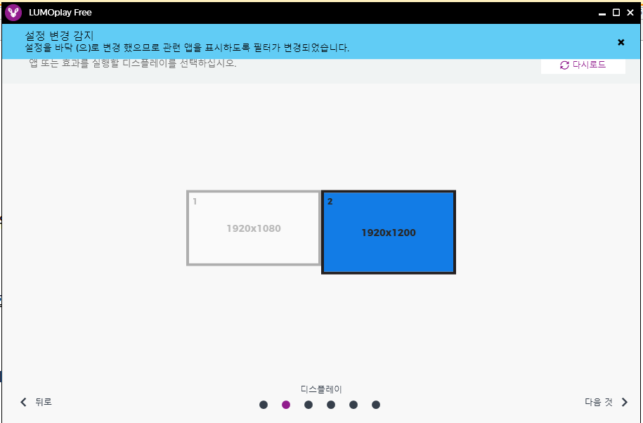
위 화면과 같이 2개의 해상도가 나온다면 빔 프로젝터가 정상적으로 연결되었다는 것입니다.
만약, 디스플레이가 하나만 보인다면 화면 확장 모드를 선택해주세요.
Windows10 기준 (설정 - 시스템 - 디스플레이 - 여러 디스플레이 - 다중 디스플레이 - 디스플레이 확장) 혹은 fn/cmd + FNum(화면 설정을 가리키는 키보드)
연결된 빔 프로젝터의 해상도를 선택합니다.
만약 이 단계에서 HDMI케이블을 연결했거나, 설정에서 프로젝터의 해상도를 변경하는 등의 변동사항이 있다면 상단의 “다시로드”버튼을 클릭해 최신 상태로 갱신해야 합니다.

Slide 10
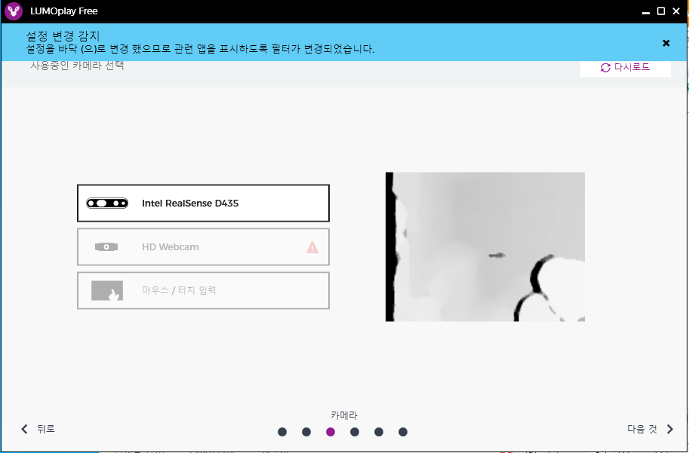
[센서 인식]
연결된 장치 (Astra/RealSense/Kinect 등등)를 클릭한 후 센서 앞에서 움직여 장치가 제대로 동작하는지 확인하세요. 장치에 움직임이 인식되지 않을 경우 해당 장치의 펌웨어 업데이트가 필요 할 수 있습니다.

Slide 11
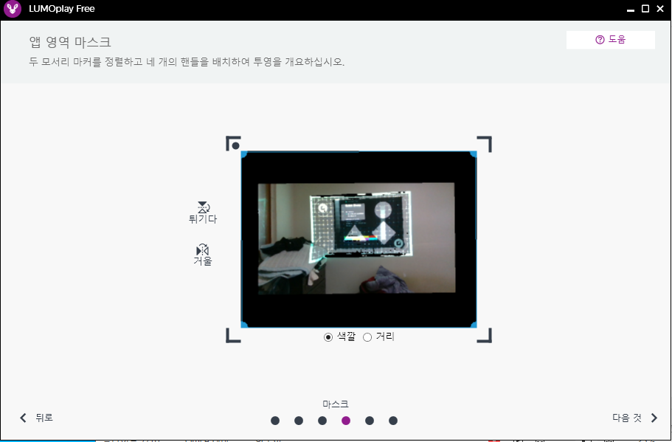
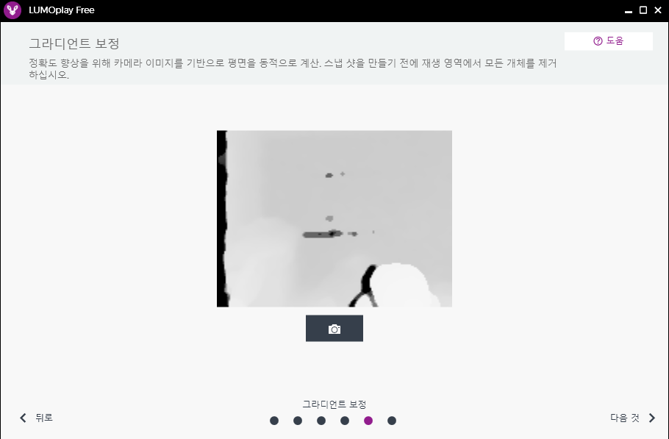
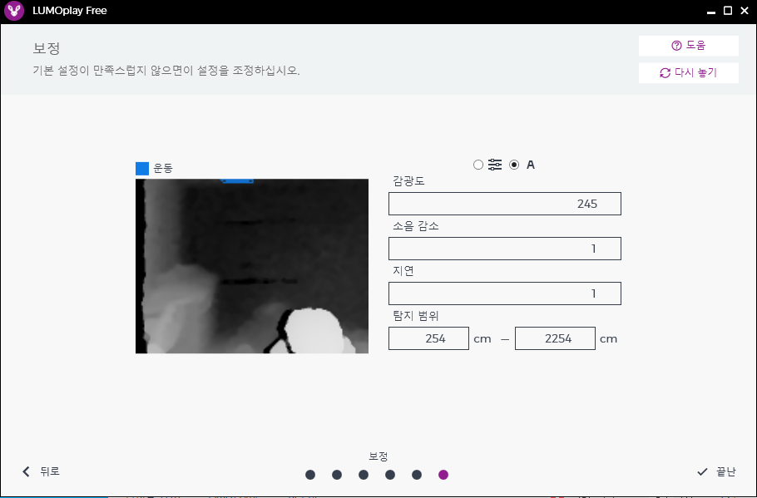
[센서 인식]
화면이 제대로 반응하는지 확인하기 위해 센서 앞에서 움직여 보면서 다음 차례로 넘어갑니다.
만약 화면이 제대로 반응하지 않는다면, 다른 장치를 사용하거나 사용중인 해당 장치의 펌웨어 업데이트를 해서 해당 센서가 움직임을 인식할 수 있는지 확인합니다.
프로젝터와 센서의 위치에 따라 ‘앱 영역 마스크’의 붉게 표시된 부분에서 반전 선택을 하여 실제 사용 영역을 조정할 필요가 있습니다.(현 예제에서는 빔 프로젝터와 리얼센스/아스트라가 같은 위치에서 같은 방향을 바라보고 있으며, 거울 반전을 한 상태에서 테스트 했습니다.)

Slide 12
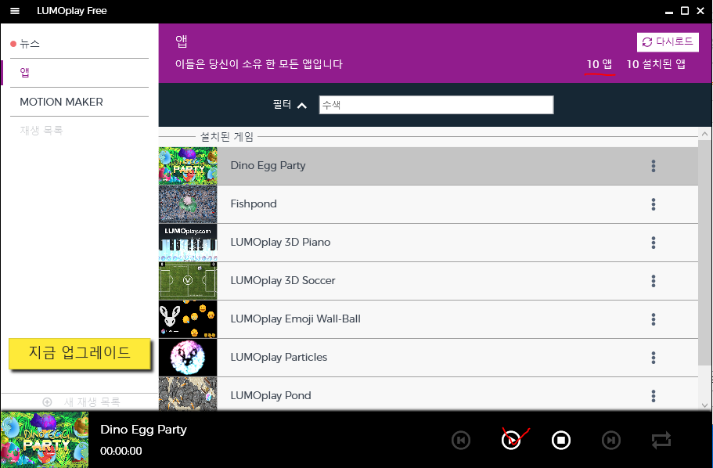
[앱 콘텐츠 선택 및 플레이]
설정이 완료된 화면입니다. 원하는 어플리케이션을 선택하여 다운로드 한 후, 플레이버튼을 누르시고, 해당 콘텐츠를 이용하시면 됩니다.

Slide 13
모션 메이커 소개
21년 업데이트 이후, 트리얼 버전에서도 콘텐츠를 편집하고 게시할 수 있는 데모 템플릿이 추가되었습니다.
템플릿마다 구성요소는 다르지만 공통적인 구성 요소로는 Overlay, Background등이 있고,
콘텐츠의 내역에 따라 추가 구성요소가 존재합니다.

Slide 14
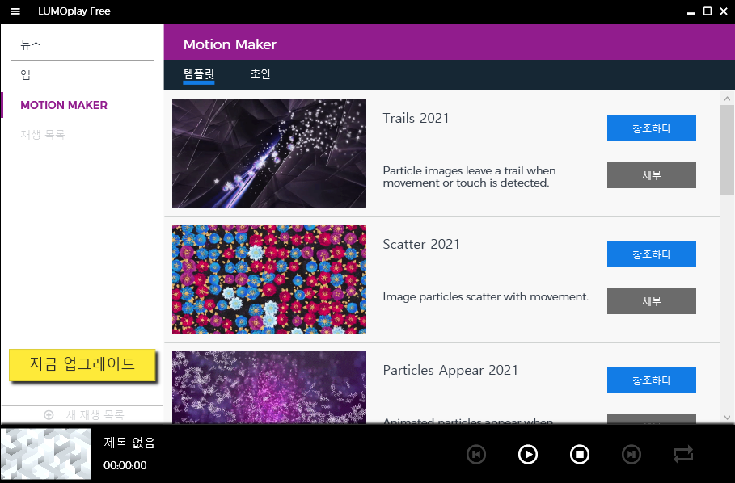
[Motion Maker]
좌측 상단의 Motion Maker탭을 클릭하면 위와 같은 화면이 등장합니다.
미리보기를 통해 원하는 템플릿을 다운받고 파란 버튼을 누르면 초안이 생성되며 초안 탭에서 편집 버튼을 누르면 초안이 열립니다.
원활한 작업을 위해, 보정 탭으로 들어가 “앱 또는 효과를 실행할 디스플레이”를 컴퓨터의 화면으로 설정해주세요.

Slide 15
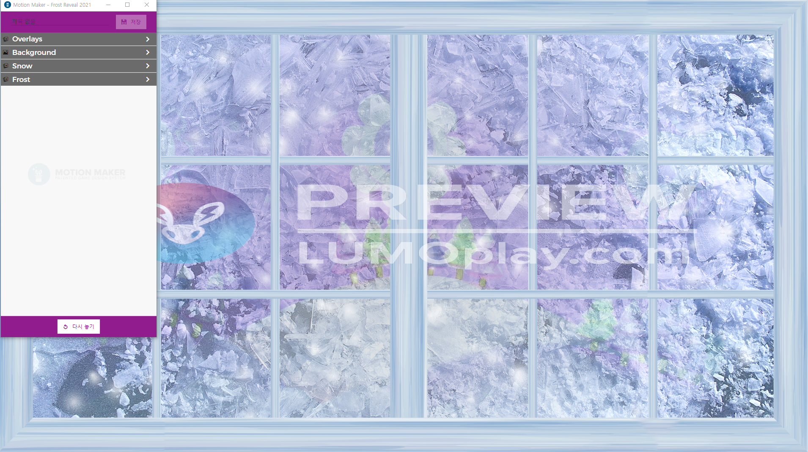
[Motion Maker]
다운로드 받은 템플릿의 화면입니다. 실시간으로 설정값을 변경하며 각 수치가 어떤 작용을 하는지 차이점을 확인해 볼 수 있고, 효과의 속도를 조절하거나 모양을 변경할 수 있습니다.

Slide 16
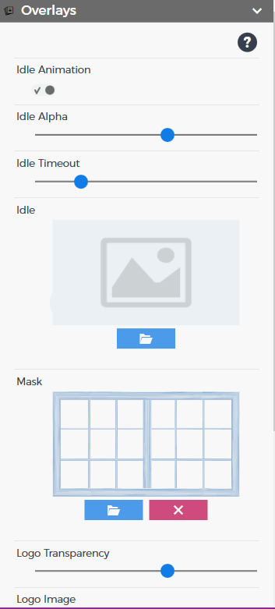
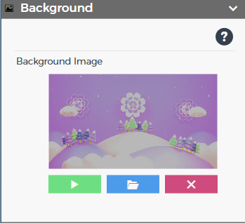
[Motion Maker]
공통적으로 붙어있는 옵션입니다.
툴팁이 아직 추가 되어있지 않아 정확한 기능을
파악하기 어렵습니다.
일단 파악한 것만 설명해보면
Idle Animation - 대기 화면 상태에 애니메이션
효과를 줄 것인지 여부를 묻는 체크박스입니다.
Idle Alpha - 대기 애니메이션의 투명도입니다.
Idle - 대기화면을 채울 이미지입니다.
(다른 템플릿을 보았을때, 아틀라스맵처럼
여러 이미지를 하나의 이미지 파일로 묶은 형식의
이미지가 필요한 듯 합니다.)
Backgournd - 배경이 되는 이미지입니다.
움직이는 이미지 파일이 들어갈 수도, 고정된 이미지
파일이 들어갈 수도 있습니다.

Slide 17
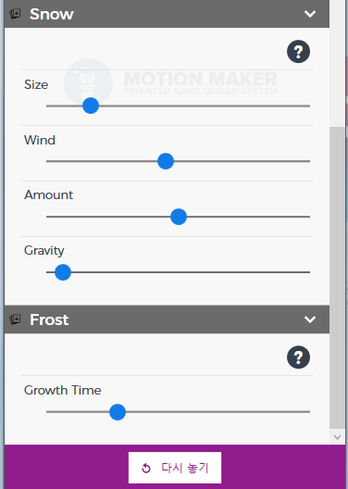
[Motion Maker]
해당 템플릿에만 존재하는 템플릿 전용 추가 구성요소의 설정입니다.
템플릿을 표현하는 효과의 크기나 효과로 인한 변수제어등을 이곳에서
설정합니다.
주로 이펙트의 모양, 회전속도, 원래 상태로 회복하는 시간, 크기, 방향등을
제어할 수 있습니다.

Slide 18
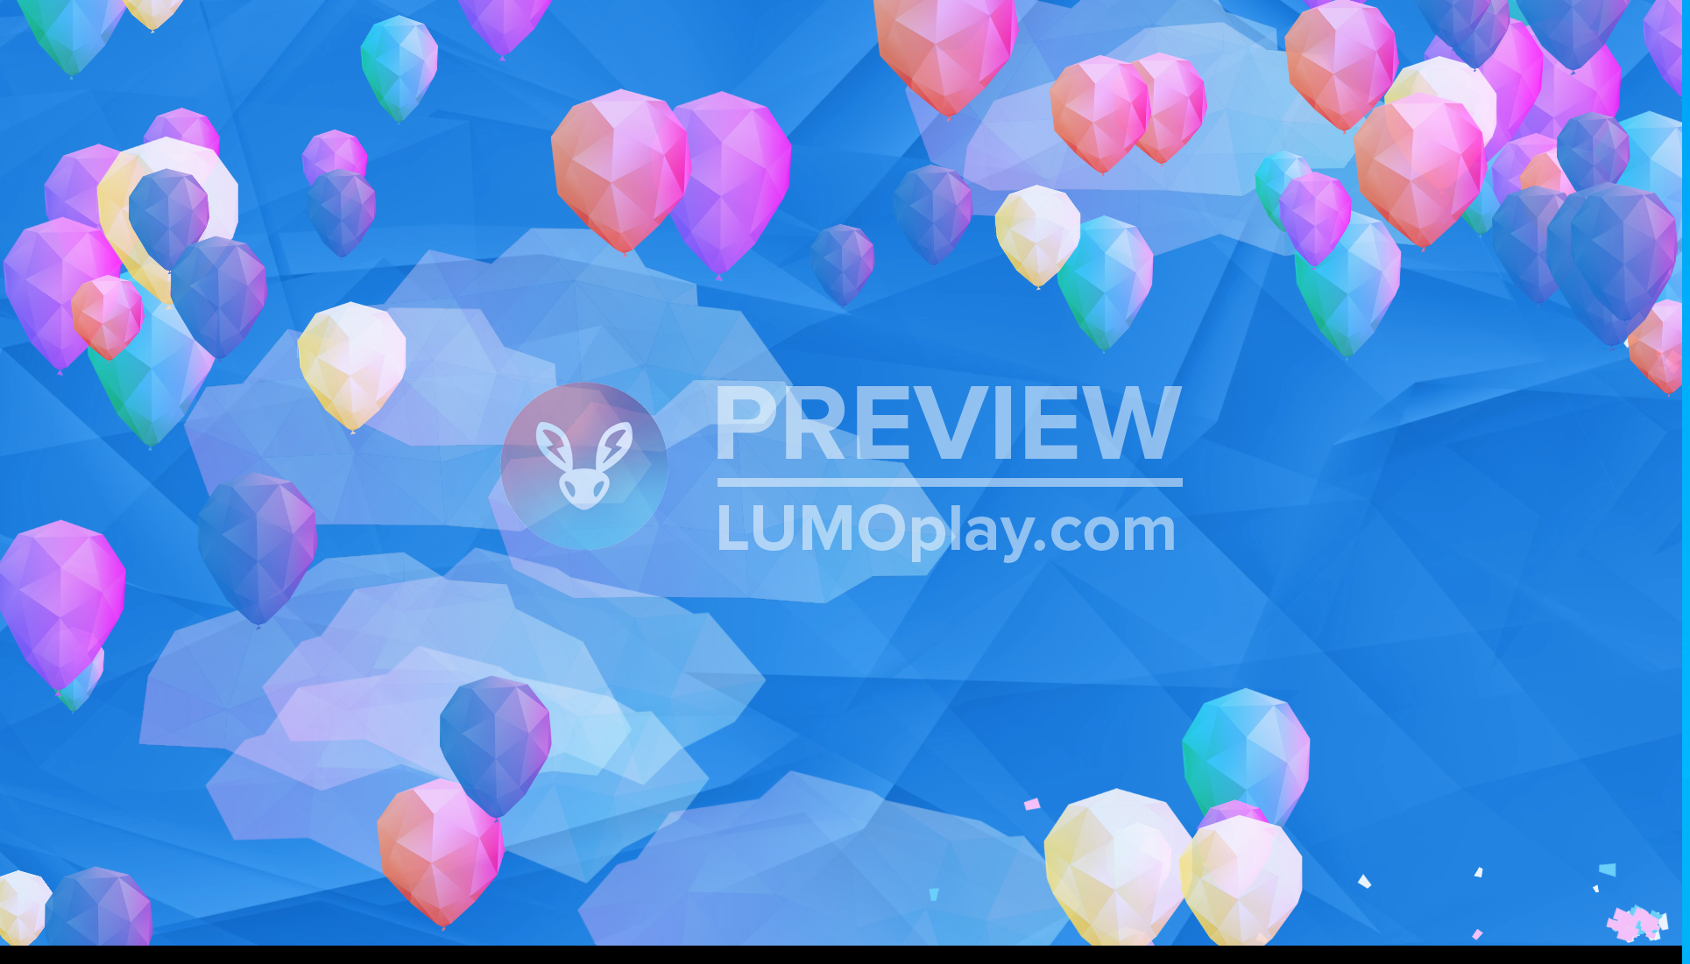
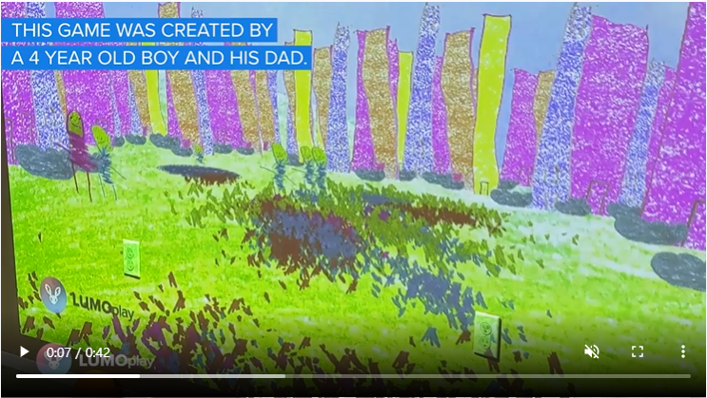
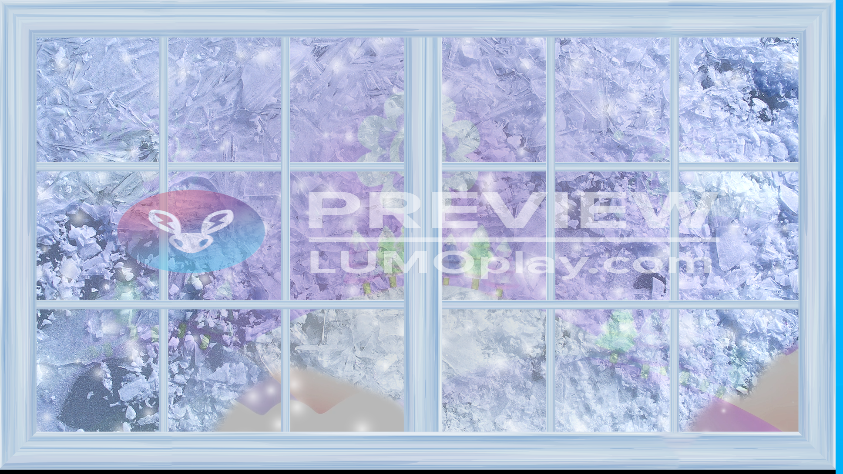
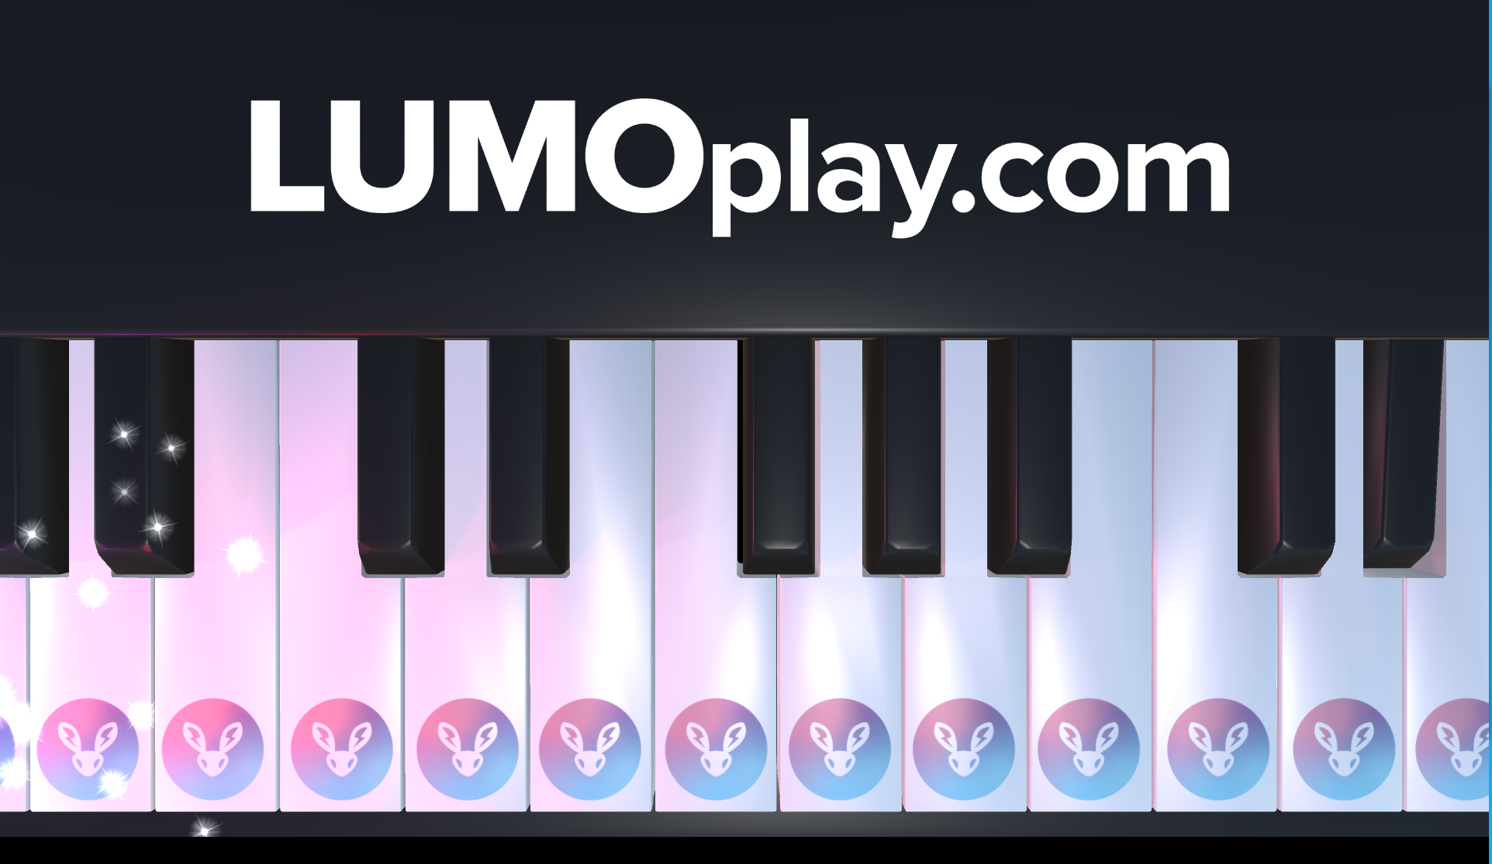
[추천 Lumo Play App 콘텐츠]
Balloon pop
https://www.lumoplay.com/games/balloon-pop
Cooper's Zombies
https://www.lumoplay.com/games/coopers-zombies-interactive-wall-game
Frost Reveal
https://www.lumoplay.com/games/wintery-wonderland
Piano(Floor 전용)
https://www.lumoplay.com/games/3D%20Interactive%20Floor%20Piano

